Slide 1
13 - 4
أحل المسألة
أنشئ جدولا
أ.أحـمـد الأحـمـدي @ahmad9963

Slide 2
فكرة الدرس
أنشئ جدولا
لأحل المسألة .
أ.أحـمـد الأحـمـدي @ahmad9963

Slide 3
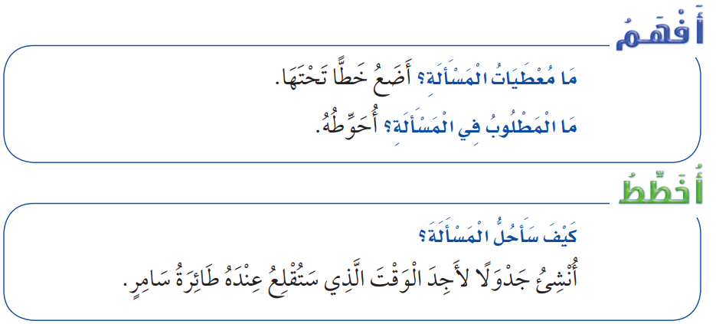

Slide 4
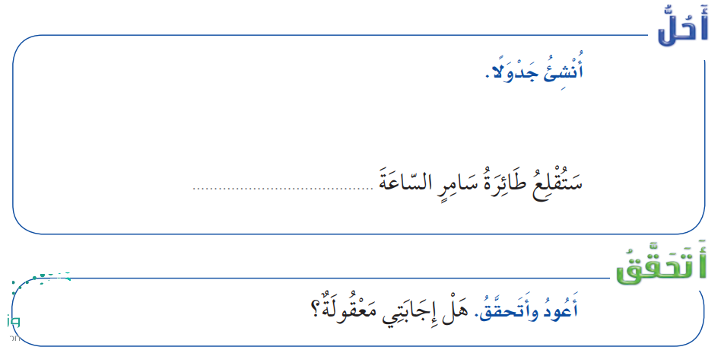

Slide 6
أ.أحـمـد الأحـمـدي @ahmad9963

Slide 8
